Slide 1
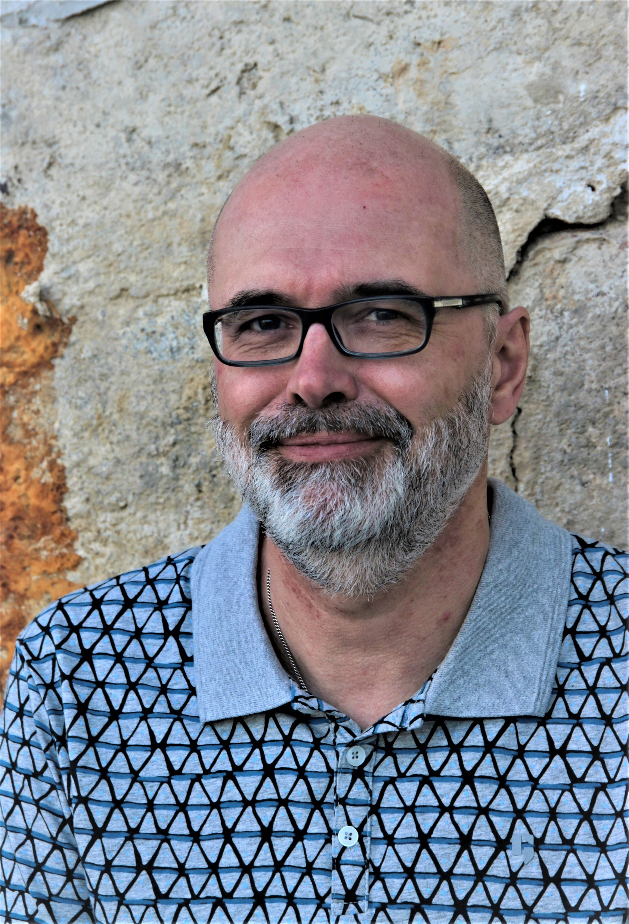

Dr. Christoph Haas
Lehrbeauftragter
Veranstaltungen: Filmanalyse-Seminare

Slide 2

Einen Film zu schauen, das kann die einfachste Sache der Welt sein. Man setzt sich hin – eventuell versorgt mit Getränken, Chips und Süßigkeiten – und lässt die bewegten Bilder vor sich defilieren. Ein Buch oder einen Comic zu lesen, ist im Vergleich viel anstrengender. Filme erteilen die Lizenz, sie zerstreut wahrzunehmen.
Die aktive Rezeption eines Films erfordert dagegen höchste Aufmerksamkeit. Die Bilder lösen einander schnell ab, und es lässt sich in ihnen – zumindest im Rahmen einer Vorführung im Kino – nicht „zurückblättern“, falls man etwas verpasst hat.

Slide 3
Zudem ist die spezifische Medialität des Films zu berücksichtigen. Auch wenn man gerne von „Erzählkino“ spricht, führt dieser Begriff völlig in die Irre. Analog zum Erzähler in der Epik gibt es zwar auch im Film eine die Fiktion vermittelnde Instanz, nämlich die Kamera. Aber diese erzählt nichts, sondern sie zeigt etwas – die Kunst des Kinos ist zu einem guten Teil eine Kunst des Zeigens.
Für diese Kunst gibt es den Fachbegriff der Mise en Scène. Mit ihr sind alle ästhetischen und technischen Entscheidungen gemeint, die innerhalb einer Einstellung, der kleinsten Einheit eines Films, zu treffen sind. Zur Mise en Scène gehören u. a. die Positionierung und die Bewegungen der Kamera, die Wahl des Kameraobjektivs, der Umgang mit Licht, Schatten und Farbe, aber auch das Set Design und die Spielweise der agierenden Personen.

Slide 4
Da im Film so viel auf der Kunst des Zeigens beruht, werden Informationen und tiefere Bedeutungen oft auf implizite Weise vermittelt. Unabhängig von ihrer jeweiligen Themenstellung wollen meine Seminare die Studierenden stets dazu anregen, das von der Kamera Gezeigte in seiner Fülle tatsächlich wahrzunehmen und zu entschlüsseln.
Ein solcher Ansatz ist keineswegs strikt formalistisch zu verstehen; deutlich soll vielmehr werden, dass Form Bedeutung produzieren kann – gerade in einem Medium, das den Gesetzen des Kommerzes weit stärker unterworfen ist als die klassischen Künste.

Slide 5

Neugierig geworden, wie so etwas funktioniert?
Hier zwei Links zu detaillierten Mise en Scène-Analysen; das erste Bespiel aus „Vertigo“ (USA 1958, Regie: Alfred Hitchcock), das zweite aus „American Beauty“ (USA 1999, Regie: Sam Mendes):
https://www.youtube.com/watch?v=UgnNakO6JZw
https://www.youtube.com/watch?v=GQFszMu0Q_s

